Slide 1

TOÁN 4
Tập 2
Tuần 19
Bài 55: Phân số và phép chia số tự nhiên - Tiết 1

Slide 2



Slide 3

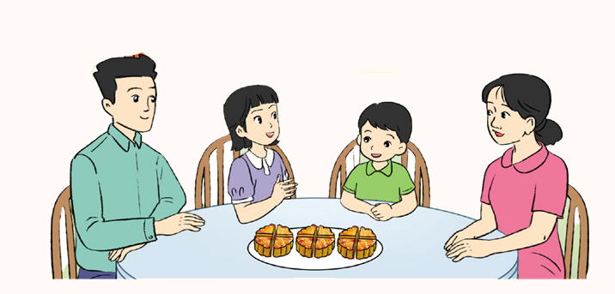
Có 3 chiếc bánh trung thu, làm thế nào để chia đều cho 4 người?

Slide 4


Slide 5

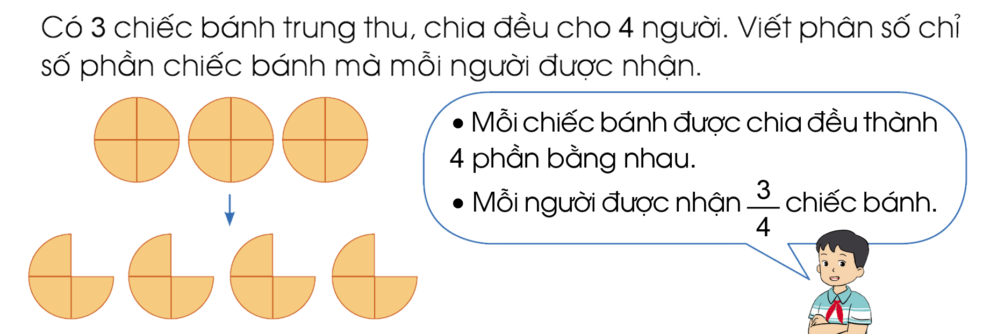
Có 3 chiếc bánh trung thu, chia đều cho 4 người. Viết phấn số chỉ số phần chiếc bánh mà mỗi người được nhận.

Slide 6
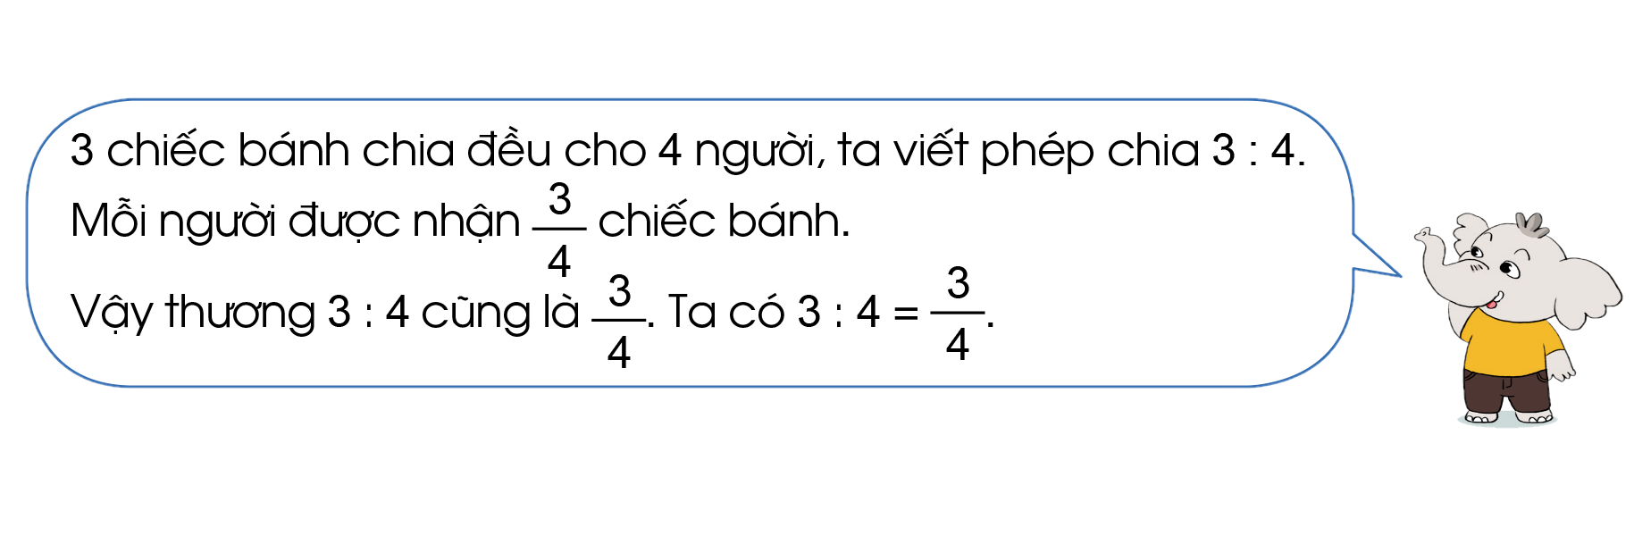

Slide 7
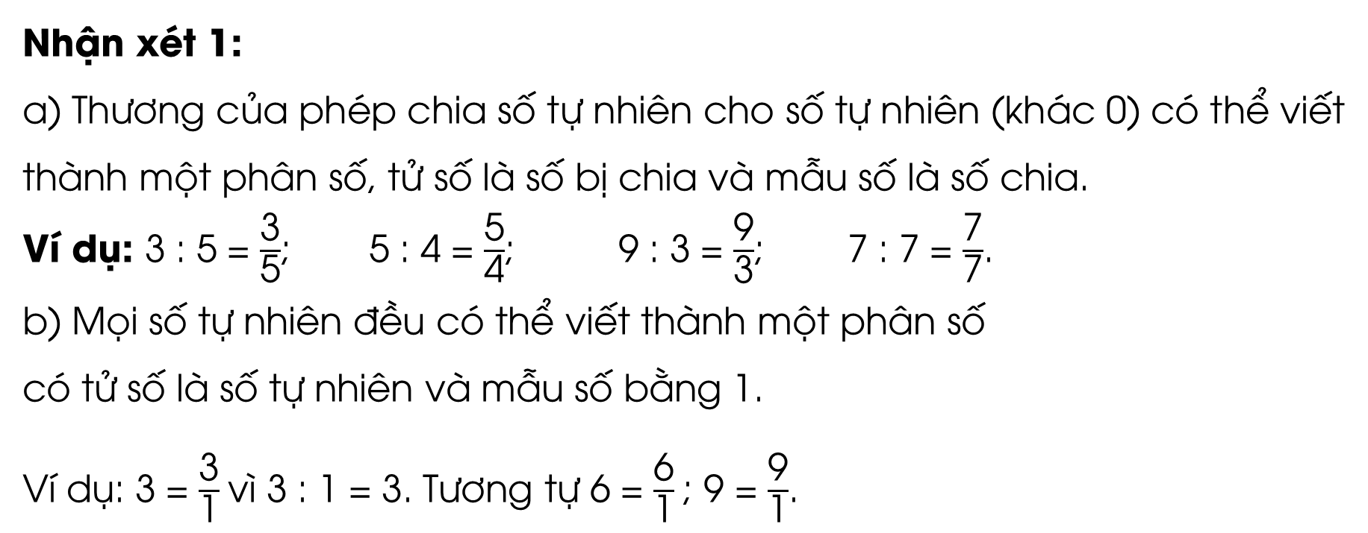
Nhận xét 1:
a) Thương của phép chia số tự nhiên cho số tự nhiên (khác 0) có thể viết thành một phân số, tử số là số bị chia và mẫu số là số chia.
Ví dụ: 3 : 5 = $\frac{\text{3}}{\text{5}}$; 5 : 4 = $\frac{\text{5}}{\text{4}}$; 9 : 3 = $\frac{\text{9}}{\text{3}}$; 7 : 7 = $\frac{\text{7}}{\text{7}}$.
b) Mọi số tự nhiên đều có thể viết thành một phân số
có tử số là số tự nhiên và mẫu số bằng 1.
Ví dụ: 3 = $\frac{\text{3}}{\text{1}}$vì 3 : 1 = 3. Tương tự 6 = $\frac{\text{6}}{\text{1}}$; 9 = $\frac{\text{9}}{\text{1}}$.

Slide 8

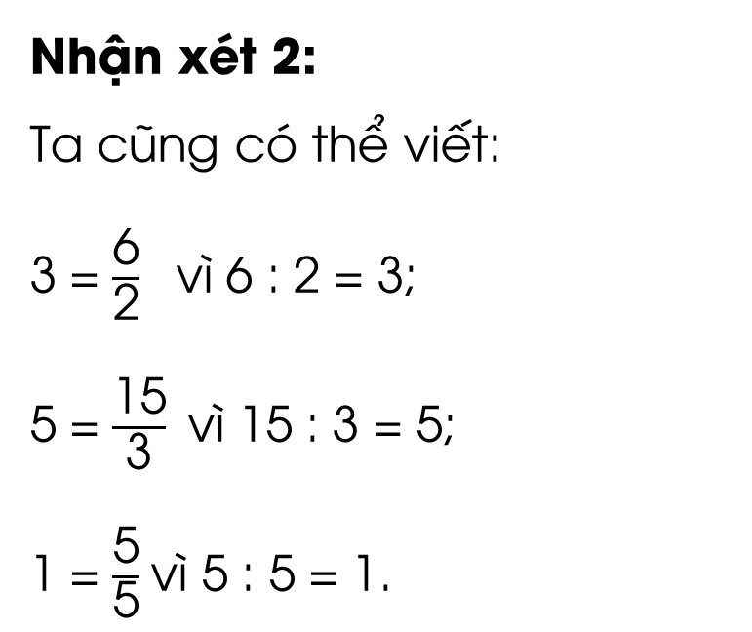
Nhận xét 2:
Ta cũng có thể viết:
3 = $\frac{\text{6}}{\text{2}}$ vì 6 : 2 = 3;
5 = $\frac{\text{15}}{\text{3}}$vì 15 : 3 = 5;
1 = $\frac{\text{5}}{\text{5}}$vì 5 : 5 = 1.

Slide 9


Slide 10

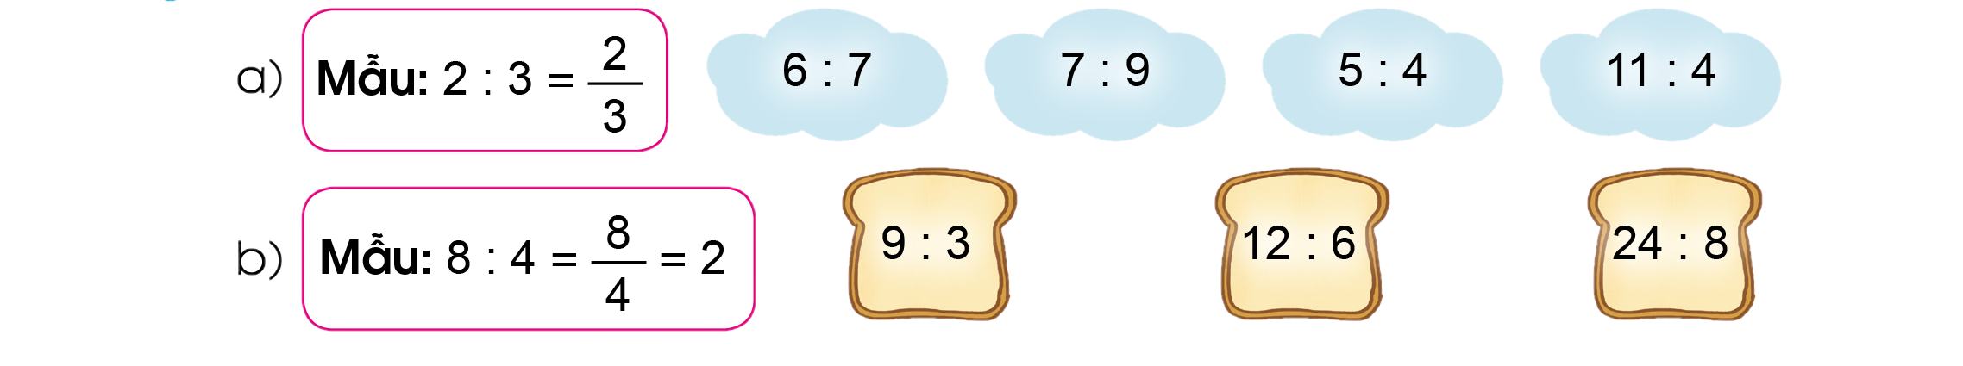
01
Viết thương của mỗi phép chia sau dưới dạng phân số (theo mẫu):
6 : 7 =
6
7
7 : 9 =
7
9
5 : 4 =
5
4
11 : 4 =
11
4

Slide 11
01
Viết thương của mỗi phép chia sau dưới dạng phân số (theo mẫu):
9
3
12
3
24
8
9 : 3 = = 3
12 : 3 = = 4
24 : 8 = = 3

Slide 12
Mẫu: 8 =
8
1
02
Viết (theo mẫu):
4
1
0
?
?
?
?
12
4 =
12 =
1 =
0 =
?
1
1
1
1
?
?
?

Slide 13

Qua bài học hôm nay, em đã học được những gì?

Slide 14


Slide 15


Ôn tập kiến thức đã học
Hoàn thành bài tập trong VBT
Đọc và chuẩn bị trước Bài 55 – Tiết 2

Slide 16


Slide 17



Để kết nối cộng đồng giáo viên và nhận thêm nhiều tài liệu giảng dạy,
mời quý thầy cô tham gia Group Facebook
theo đường link:
Hoc10 – Đồng hành cùng giáo viên tiểu học
Hoặc truy cập qua QR code

